Slide 1
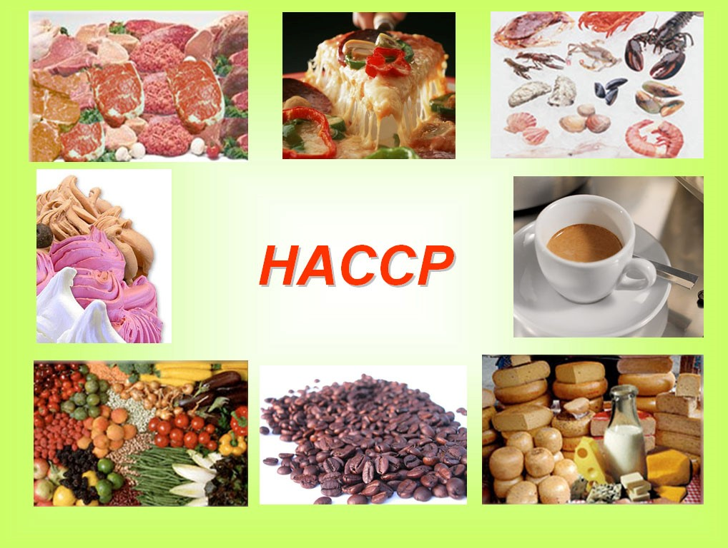
Правове регулювання безпечності продовольчої сировини та харчових продуктів.

Slide 2
Список використаних джерел:
Основна:
Впровадження системи НАССР для операторів ринку харчових продуктів : практичний посібник / А. С. Ткаченко, Ю. О. Басова, О. О. Горячова та ін. ; за загальною редакцією А. С. Ткаченко. – Полтава : ПУЕТ, 2020. – 137 с. Додаткова: Гребенюк М. Сучасна концепція здорового та раціонального харчування – складова системи забезпечення продовольчої безпеки України / М. Гребенюк // Підприємництво, господарство і право. – 2013. – № 6. – С. 41-45.

Slide 3
ПЛАН:
Основи правового регулювання системи НАССП
Правове регулювання якості та безпечності продуктів.

Slide 4
1. Основи правового регулювання системи НАССП
Починаючи з 2005 року застосування принципів HACCP є обов’язковим для харчових підприємств, які працюють в країнах ЄС, що визначено на законодавчому рівні (Регламент ЄС № 178/2002 від 28 січня 2018 року).
Також, з цієї дати всі компанії, які експортують продукти харчування до ЄС, повинні виконувати принципи HACCP.
Не виняток в цьому питанні й Україна, яка ухвалила Закон «Про основні принципи та вимоги до безпечностіта якості харчових продуктів» (редакція від 04.04.2018) щодо обов’язкового впровадження HACCP на внутрішньому ринку. Крім того, з 20.09.2018 року в Україні набули чинності штрафи за невиконання вимог системи HACCP. При цьому в Україні, як і у багатьох країнах Світу, на законодавчому рівні визначено, що систему HACCP необхідно впроваджувати та підтримувати, але не обов’язково проходити сертифікацію

Slide 5
Необхідність і важливість правового регулювання безпечності продуктів харчування зумовлюється реалізацією конституційного права громадян на достатній життєвий рівень для себе і своєї сім’ї, що включає достатнє харчування, гарантованого ст. 48 Конституції України, а також права вільного доступу до інформації про якість харчових продуктів, що гарантовано ст. 50 Конституції України.

Slide 6
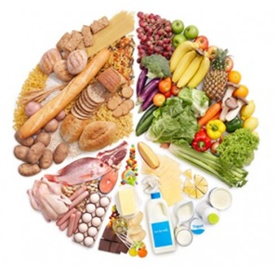
Харчування – одна з основних життєво необхідних умов існування людини, біологічний процес вбирання їжі організмом людини для задоволення фізіологічних потреб.
Повноцінне харчування відіграє визначальну роль у збереженні здоров’я нації та підвищенні життєвого рівня населення.

Slide 7
Статтею 25 Декларації прав людини ООН 1948 року проголошено право кожної людини на достатнє продовольче забезпечення з метою підтримання фізичного здоров’я й активного способу життя.
Відповідно до міжнародно-правових принципів будь-яка держава світу зобов’язана створювати для громадян умови мотивації дотримання здорового способу життя, що, перш за все, передбачає споживання здорової їжі, стимулювання раціонального, збалансованого та повноцінного харчування.
Отже, одним із важливих чинників забезпечення нормальної життєдіяльності людини, а також функціонування галузей економіки є належна безпечність та якість продуктів харчування та продовольчої сировини.

Slide 8
Із проблем правового регулювання та забезпечення безпечності та якості продуктів харчування свідчить, що вагомий внесок у розроблення правових питань безпечності продуктів харчування зробили такі вчені, як С. Бугера, В. Єрмоленко, М. Гребенюк, Т. Коваленко, С. Лушпаєв, С. Марченко та інші.
Разом із тим правові питання безпечності та якості продуктів харчування не втрачають своєї актуальності й у сучасних умовах господарювання та потребують подальшого дослідження.

Slide 9
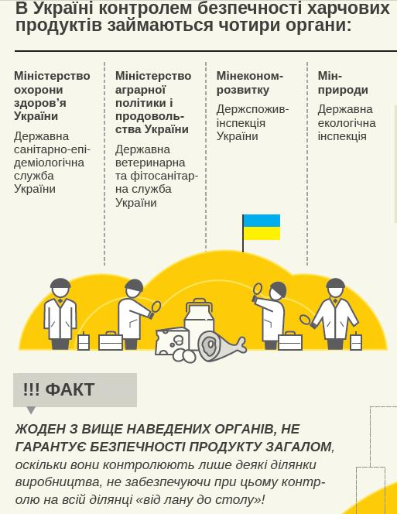

Slide 11
Стратегія розвитку аграрного сектора економіки на період до 2021 року, що схвалена розпорядженням Кабінету Міністрів України від 17 жовтня 2013 року № 806-р, одним із пріоритетних напрямів досягнення стратегічних цілей розвитку аграрного сектору економіки визначає:
забезпечення якості та безпечності харчових продуктів,
дотримання вимог до їх виробництва у результаті вдосконалення системи сертифікації виробництва і стандартизації,
впровадження на всіх підприємствах переробної та харчової промисловості систем управління якістю та безпечністю харчових продуктів,
створення мережі лабораторій для визначення рівня якості сільськогосподарської продукції.

Slide 12
Правове регулювання виробництва безпечних та високоякісних продуктів харчування та сировини здійснюється на підставі низки законодавчих та підзаконних нормативно-правових актів, серед яких слід зазначити Закони України «Про основні принципи та вимоги до безпечності та якості харчових продуктів» від 22 липня 2014 р. № 1602-VІІ , «Про молоко та молочні продукти» від 24 червня 2004 р. № 1870-ІV, «Про пестициди та агрохімікати» від 2 березня 1995 р. № 86/95-ВР, «Про ветеринарну медицину» від 25 червня 1992 р. № 2498-ХІІ, «Про державну систему біобезпеки при створенні, випробовуванні, транспортуванні та використанні генетично модифікованих організмів» від 31 травня 2007 р. № 1103-V та багато інших.

Slide 13
Харчовий продукт – це речовина або продукт (неперероблений, частково перероблений або перероблений), призначені для споживання людиною (п. 92 ст. 1 Закону України «Про основні принципи та вимоги до безпечності та якості харчових продуктів» в редакції Закону від 22 липня 2014 р. № 1602-VІІ). Аналіз змісту безпечності продуктів харчування доцільно зробити щодо його правової регламентації у чинному законодавстві України. Так, відповідно до п. 7 ст. 1 Закону України «Про основні принципи та вимоги до безпечності та якості харчових продуктів» безпечний харчовий продукт – це харчовий продукт, який не справляє шкідливого впливу на здоров’я людини та є придатним для споживання. Отже, безпечний харчовий продукт повинен бути придатним для споживання людиною.

Slide 14
У законодавстві закріплюється також поняття небезпечного харчового продукту, тобто такого, що є шкідливим для здоров’я та/або непридатним для споживання.
Отже, продукт може бути придатним для споживання, але шкідливим для здоров’я.

Slide 15
Зокрема, на законодавчому рівні шкідливим визнається продукт, який: 1) може спричинити короткостроковий чи довгостроковий вплив на здоров’я людини, яка його споживає, та на майбутні покоління;
2) може призвести до накопичувального ефекту токсичності;
3) впливає на особливу чутливість організму окремої категорії споживачів, якщо харчовий продукт призначений для цієї категорії споживачів.

Slide 16
Непридатним харчовим продуктом визнається харчовий продукт, який містить сторонні речовини та/або предмети чи пошкоджений в інший спосіб та/або зіпсований у результаті механічних, та/або хімічних, та/або мікробних факторів
Таким чином, непридатним до споживання людиною харчовий продукт може стати як у процесі його виробництва, зокрема, шляхом привнесення сторонніх речовин чи предметів або в разі порушення вимог виробництва, так і в результаті його псування у процесі неналежного його зберігання, транспортування та реалізації.

Slide 17
Саме тому з метою запобігання негативному впливу харчового продукту на життя і стан здоров’я людей під час встановлення небезпечності харчового продукту необхідно враховувати:
звичайні умови використання харчового продукту споживачем, кожну стадію виробництва харчового продукту, переробки та обігу;
інформацію, яка надана споживачеві, зокрема, про маркування включно з інформацією про кінцеву дату реалізації харчового продукту, а також іншу загальнодоступну споживачеві інформацію з метою уникнення негативних для здоров’я наслідків, пов’язаних із харчовим продуктом або категорією харчових продуктів.

Slide 18
Варто зауважити, що в певних випадках на безпечність та якість харчових продуктів може вплинути наявність небезпечного фактору у харчовому продукті. Відповідно до чинного законодавства небезпечний фактор у харчовому продукті слід розглядати як будь-який хімічний, фізичний, біологічний чинник харчового продукту або його стан, що може спричинити шкідливий вплив на здоров’я людини (п. 48 ст. 1 Закону України «Про основні принципи та вимоги до безпечності та якості харчових продуктів»).
Зокрема, небезпечними для життя і здоров’я людини можуть бути харчові продукти і продовольча сировина, які містять токсичні речовини, небезпечні для здоров’я мікроорганізми, гормональні препарати, харчові добавки, які недозволені до використання, шкідливі домішки тощо.

Slide 19
Певні аспекти щодо визначення небезпечності продукції містять положення Закону України «Про вилучення з обігу, переробку, утилізацію, знищення або подальшевикористання неякісної та небезпечної продукції» від 14 січня 2000 року № 1393-14.

Slide 20
До неякісної та небезпечної продукції належить:
продукція, яка не відповідає вимогам чинних в Україні нормативно-правових актів і нормативних документів стосовно відповідних видів продукції щодо її споживних властивостей;
продукція, яка не відповідає обов’язковим вимогам чинних в Україні нормативно-правових актів і нормативних документів щодо її безпеки для життя і здоров’я людини, майна і довкілля;
продукція, якій з моменту збуту споживачам виробником (продавцем) навмисно надано зовнішнього вигляду та (або) окремих властивостей певного виду продукції, але яка не може бути ідентифікована як продукція, за яку вона видається;
продукція, під час маркування якої порушено встановлені законодавством вимоги щодо маркування та (або) до змісту і повноти інформації, яка має при цьому повідомлятися;
продукція, строк придатностіякої до споживання або використання закінчився;
продукція, на яку немає передбачених законодавством відповідних документів, що підтверджують якість та безпеку продукції.
Отже на законодавчому рівні певною мірою визначаються ті ознаки, що є характерними для визнання продуктів харчування та продовольчої сировини небезпечними для життя і здоров’я людини.

Slide 21
Важливими факторами у забезпеченні безпечності харчових продуктів для організму людини є:
відповідність складників харчового продукту вимогам, встановленим відповідною технічною документацією;
забезпечення безпеки харчового продукту можливе лише шляхом закріплення відповідних умов у нормативно-технічній документації стосовно кожного виду харчового продукту.
З огляду на це, питання забезпечення виробництва безпечних харчових продуктів та продовольчої сировини зумовлюють їх належну правову регламентацію та встановлення низки законодавчих вимог щодо них.

Slide 22
2. Якість та безпечність молока та молочної сировини забезпечується встановленням ряду вимог щодо: а) показників безпечності та якості молока, молочної сировини та молочних продуктів; б) пакування і маркування молочної сировини та молочних продуктів;
в) безпечності та якості молока, молочної сировини і молочних продуктів;
г) технологічного обладнання та супутніх матеріалів, необхідних для провадження діяльності суб’єктами господарювання;
д) ветеринарно-санітарного забезпечення, тобто забороняється продаж молока і молочної сировини без документа, що засвідчує епізоотичне благополуччя тварин у господарствах.

Slide 23
У виробництві традиційних молочних продуктів забороняється використовувати жири та білки немолочного походження, а також будь-які стабілізатори і консерванти (ч. 2 ст. 6 Закону України «Про молоко та молочні продукти»).
Проте за підсумками рейдів Спілки молочних підприємств спільно з громадською організацією «Громадський контроль» щодо перевірки якості молочних продуктів встановлено, що приблизно 40 тисяч тонн вершкового масла в Україні виробляється з чого завгодно, тільки не з молока. Про це свідчать результати нескладного підрахунку. На виробництво 101 тисячі тонн вершкового масла, виготовлених 2016 року, мало бути використано 2,2 мільйона тонн молока, насправді ж – на 898 тисяч тонн менше. Отже, 40 тисяч тонн це фальсифікат. Отже, вживання людиною небезпечних, фальсифікованих продуктів харчування становить значний ризик для її здоров’я.

Slide 24
Однією з правових підстав попередження цієї негативної тенденції, слід вважати прийняття Закону України «Про державний контроль за дотриманням законодавства про харчові продукти, корми, побічні продукти тваринного походження, здоров’я та благополуччя тварин». Зазначений Закон має на меті визначити правові та організаційні засади державного контролю у сфері забезпечення безпечності та якості харчових продуктів і кормів, у тому числі побічних продуктів тваринного походження, що не призначені для споживання людиною, а також благополуччя тварин.

Slide 25
Крім цього, здійснення державного контролю у зазначеній сфері суспільних відносин є дієвим правовим засобом захисту прав громадян на безпечність харчових продуктів, а його сутність полягає в тому, що контролюючий суб’єкт здійснює перевірку додержання операторами ринку покладених на них обов’язків щодо забезпечення якості та безпечності продуктів харчування та продовольчої сировини, а також запобігання виробництву та обігу продукції, яка становить ризик суспільним інтересам.

Slide 26
Відповідно до ст. 19 Закону України «Про державний контроль за дотриманням законодавства про харчові продукти, корми, побічні продукти тваринного походження, здоров’я та благополуччя тварин» державний моніторинг проводиться у межах заходів державного контролю з такою метою:
визначення пріоритетних напрямів державної політики у сфері харчових продуктів та кормів, здоров’я та благополуччя тварин;
розроблення заходів з недопущення обігу небезпечних харчових продуктів та кормів;
визначення загального рівня забруднення харчових продуктів та кормів залишками пестицидів та ветеринарних препаратів, іншими забруднюючими речовинами.

Slide 27
При цьому державний моніторинг передбачає збирання, системний аналіз та оцінку:
а) інформації щодо безпечності харчових продуктів та кормів, здоров’я та благополуччя тварин, зокрема щодо виявлення в харчових продуктах і кормах залишків ветеринарних препаратів, пестицидів та забруднюючих речовин, а також формування відповідних баз даних;
б) звернення фізичних та юридичних осіб щодо порушень законодавства про харчові продукти та корми, здоров’я та благополуччя тварин, а також іншої необхідної інформації.

Slide 28
Аналізуючи положення чинного законодавства України щодо безпечності та якості харчових продуктів, звертаємо увагу той факт, що в певних випадках відбувається чітка регламентація правових ознак непридатності та небезпечності окремих видів харчових продуктів. Так, наприклад, ч. 4 ст. 39 «Про державний контроль за дотриманням законодавства про харчові продукти, корми, побічні продукти тваринного походження, здоров’я та благополуччя тварин» встановлюються положення, згідно з якими рибні продукти визнаються не придатними для споживання людиною, а саме:
1) якщо за результатами органолептичних досліджень, лабораторних досліджень (випробувань) на наявність паразитів встановлено невідповідність рибних продуктів законодавству; 2) якщо у їстівних частинах рибних продуктів містяться забруднюючі речовини або залишки у кількості, що перевищує рівень, встановлений законодавством або розрахований на підставі обсягу очікуваного (допустимого) щоденного (щотижневого) споживання людиною таких продуктів;

Slide 29
3) якщо рибні продукти не відповідають встановленим вимогам, зокрема: отримані із отруйних риб, мають залишки забруднюючих речовин та паразитів, не відповідають встановленим законодавством показникам свіжості; 4) якщо рибні продукти отримані із живих двостулкових молюсків, живих голкошкірих, живих морських черевоногих, вміст біотоксинів у яких перевищує рівень, встановлений законодавством;
5) якщо державний ветеринарний інспектор має достатні підстави вважати, що з будь-яких інших причин рибні продукти становлять загрозу для здоров’я людини та/або тварини.

Slide 30
Правове регулювання безпечності харчових продуктів слід розглядати як один зі способів гарантування безпеки життя і здоров’я людей, що закріплено Конституцією України.
Тому важлива роль у забезпеченні якості та безпечності продуктів харчування і продовольчої сировини відводиться державному регулюванню у сфері безпечності харчових продуктів, яке здійснюється з метою захисту життя, здоров’я та інтересів споживачів.

Slide 31
Зокрема, державне регулювання безпечності та окремих показників якості харчових продуктів здійснюється шляхом: - встановлення санітарних заходів;
встановлення вимог до окремих показників якості харчових продуктів;
державної реєстрації визначених законодавством об’єктів санітарних заходів;
видачі, припинення, анулювання та поновлення експлуатаційного дозволу;
інформування та підвищення обізнаності операторів ринку і споживачів щодо безпечності та окремих показників якості харчових продуктів;
встановлення вимог щодо стану здоров’я персоналу потужностей;
участі у роботі відповідних міжнародних організацій;
здійснення державного контролю;
притягнення операторів ринку, їх посадових осіб до відповідальності у разі порушення законодавства про безпечність та окремі показники якості харчових продуктів.

Slide 32
Саме тому у сучасних умовах пріоритетні завдання держави у сфері організації раціонального харчування громадян передбачають інформування населення про склад і безпечність харчових продуктів; забезпечення доступності харчових продуктів у достатній кількості й асортименті для кожної людини, задоволення її потреб у повноцінному та безпечному харчуванні.
Так, наприклад, в Україні останнім часом набуває актуальності питання щодо заборони використання трансжирів у виробництві продуктів харчування. Необхідність цього обґрунтовується тим, що споживання трансжирних кислот пов’язано з підвищеним ризиком розвитку цілого ряду порушень у стані здоров’я населення. Трансжири найчастіше трапляються в технологічно оброблених харчових продуктах, що містять гідрогенізовані рослинні олії.

Slide 33
Максимальне обмеження вмісту промислових трансжирів у харчових продуктах отримало докази високої ефективності та економічної доцільності серед заходів суспільної охорони здоров’я, які дозволять поліпшити раціон харчування та знизити ризик неінфекційних захворювань, особливо серцево-судинних захворювань, пов’язаних з ураженням кровоносних судин атеросклерозом.
У 2003 році Данія, перша в світі країна, ввела практично повну заборону продажу продуктів, що містять трансжири. Натепер Європейський регіон ВООЗ є світовим лідером за таким параметром, як кількість країн, які запровадили заходи щодо вилучення трансжирів із харчових продуктів.
У зв’язку з цим розроблений законопроект «Про внесення змін до Закону України «Про основні принципи та вимоги до безпечності та якості харчових продуктів» щодо обмеження вмісту трансжирних кислот у харчових продуктах.

Slide 34
Дієвими заходами щодо забезпечення виробництва якісних та безпечних для здоров’я людей продуктів харчування рослинного і тваринного походження слід вважати, дотримання еколого-правових вимог у процесі здійснення сільськогосподарського землекористування.
Згідно із Законом України «Про охорону земель» еколого-правовий аспект забезпечує:
природно-сільськогосподарське, еколого-економічне, протиерозійне та інші види районування земель;
нормативи гранично допустимого забруднення ґрунтів;
нормативи якісного стану, що встановлюються з метою запобігання виснаженню ґрунтів;
нормативи оптимального співвідношення культур у сівозмінах у різних природносільськогосподарських регіонах;
нормативи показників деградації земель та ґрунтів;
встановлення вимог до землевласників і землекористувачів при здійсненні господарської діяльності на землях сільськогосподарського призначення.

Slide 35
Певні правові аспекти щодо спрямування аграрного сектору економіки на виробництво безпечної і якісної сільськогосподарської продукції містить Концепція Державної цільової програми розвитку аграрного сектору економіки на період до 2022 року, яка схвалена розпорядженням Кабінету Міністрів України від 30 грудня 2015 р. № 1437-р., метою якої є створення організаційно-економічних умов для ефективного, соціально спрямованого розвитку аграрного сектору економіки, у тому числі стабільного забезпечення населення високоякісною та безпечною вітчизняною сільськогосподарською продукцією.

Slide 36
При цьому пропонуються такі шляхи і способи розв’язання окреслених завдань і проблем:
наближення законодавства України до законодавства ЄС у сфері сільського господарства, включаючи вимоги до безпечності харчових продуктів,
сприяння широкому впровадженню постійно діючих процедур, заснованих на принципах системи аналізу небезпечних факторів та контролю у критичних точках (НАССР), на потужностях харчової та переробної галузі;
сприяння створенню нових потужностей із виробництва та глибокої переробки сільськогосподарської продукції та модернізації наявних, зокрема у сфері виробництва органічної продукції, садівництва, тваринництва, виноградарства, продукції дитячого харчування тощо.

Slide 37
Висновки. Проведений аналіз чинного законодавства України дають можливість визначити правові ознаки безпечності продуктів харчування, а саме:
харчовий продукт має бути придатним для споживання;
не повинен справляти шкідливого впливу на здоров’я людини та на майбутні покоління, а також не повинен призводити до накопичувального ефекту токсичності;
у ньому відсутні сторонні речовини чи предмети, токсичні речовини, небезпечні для здоров’я мікроорганізмів, гормональні препарати, забруднюючі речовини або залишки у кількості, що перевищує рівень, встановлений законодавством, а також харчові добавки чи домішки, що не дозволені до використання;
містить належне маркування продукції та повну інформацію про окремі види продуктів харчування, а також інформацію про кінцеву дату придатності до споживання;

Slide 38
5) відповідає вимогам чинного законодавства України та нормативним документам щодо споживних властивостей продуктів харчування та безпечності для життя і здоров’я людини;
6) безпечність продуктів харчування має забезпечуватися системою заходів і технічних регламентів;
7) безпечний харчовий продукт не повинен впливати на особливу чутливість організму окремої категорії споживачів, для якої даний харчовий продукт призначений.
Отже, створення належних економіко-правових умов для виробництва якісної та безпечної сільськогосподарської продукції сприятиме забезпеченню населення високоякісними та безпечними продуктами харчування та посилить присутність України на світовому ринку сільськогосподарської продукції.

